Slide 1
数电速过v1.0
韩非江

Slide 2
第一部分：填空

Slide 3
计算相关
与或非运算
电路化简（最简与或式、主范式）
计时器信号的推导：注意n个CP代表的是n个间隔而非n个状态
采样频率和时间的计算: 香农，大于模拟信号频率的二倍
存储器存储容量相关计算: 2^地址线 x 位线
DA转换的输出电压计算公式：-Vref/2^n(......), n是输入数据位数； 注意审题，用比值解题
ADC分辨率的计算：1/(2^n - 1), n是输入数据位数
ADC量化阶距的计算

Slide 4
背诵概念 ：
目前我们所学的双极型集成电路和单极型集成电路的典型电路分别是 （TTL）电路和（CMOS）电路
逻辑函数有四种表示方法，它们分别是：（真值表、卡诺图、逻辑表达式、逻辑图）。
由 555 定时器构成的三种电路中，（单稳触发器）和（施密特触发器）是脉冲的整形电路
如果要把一宽脉冲变换为窄脉冲应采用（积分单稳态触发器）
施密特触发器有（2）个稳定状态.，多谐振荡器有（0）个稳定状态。
TTL 门电路输出高电平为（ 3.5V），输出低电平 0.2v，阈值电压为（1.4V）
触发器按动作特点可分为（基本型、 同步型、主从型 和边沿型）
触发器按逻辑功能可分为 （RSF、JKF、TF、T'F 、 和 DF）

Slide 5
背诵概念：
数字系统按组成方式可分为（组合逻辑电路 、时序逻辑电路) 两种
组合逻辑电路产生竞争冒险的内因是：传输延时
逐次逼近型和双积分型两种 A/D 转换器而言，（双积分型）的抗干扰 能力强，（逐次逼近型）的转换速度快
半导体存储器结构包含三部分：地址译码器，存储矩阵，输出缓冲
RAM 的扩展可分为（字扩展 、位扩展）两种
PROM是（或阵列）可编程，FPLA是（与阵列和或阵列）都可以编程，PAL 是（与阵列）可编程，GAL是（与阵列）可编程
EPROM2864 的有（13个）地址输入端，有（8个）数据输出端
与 PAL 相比，GAL 器件有可编程的输出结构，它是通过对（结构控制字）进行编程设定其（输出逻辑宏单元OLMS）的工作模式实现，
而且由于采用了（电可擦CMOS）的工艺结构，可以重复编程，使它的通用性很好，使用更为方便灵活 。
GAL 器件的全称是（通用阵列逻辑），与 PAL 相比，它的输出电路是通过编程设定其（输出逻辑宏单元）的工作模式来实现的，
而且由于采用了 （E^2CMOS）的工艺结构，可以重复编程，使用更为方便灵活。
GAL 是（与阵列）可编程，GAL 中的 OLMC 称为（输出逻辑宏单元）。

Slide 6
几类基本题目的方法
最最最基本：卡诺图、极小项和真值表的转换；公式化简；最简与或式的化简
输出Y的表达式、功能分析（结合SSI的OC门、TS门、TG门）
输出Y的表达式、功能分析（结合MSI时序电路、触发器）
输出Y的表达式、功能分析（PLA的输出）
功能设计电路（与非门/138/151/PROM/PLA/283）
计数器设计电路（161/160）
根据输出画触发器的波形（耦合触发器）
基本触发器功能的掌握
555定时器（识别、计算f）
时序电路（状态图）

Slide 7
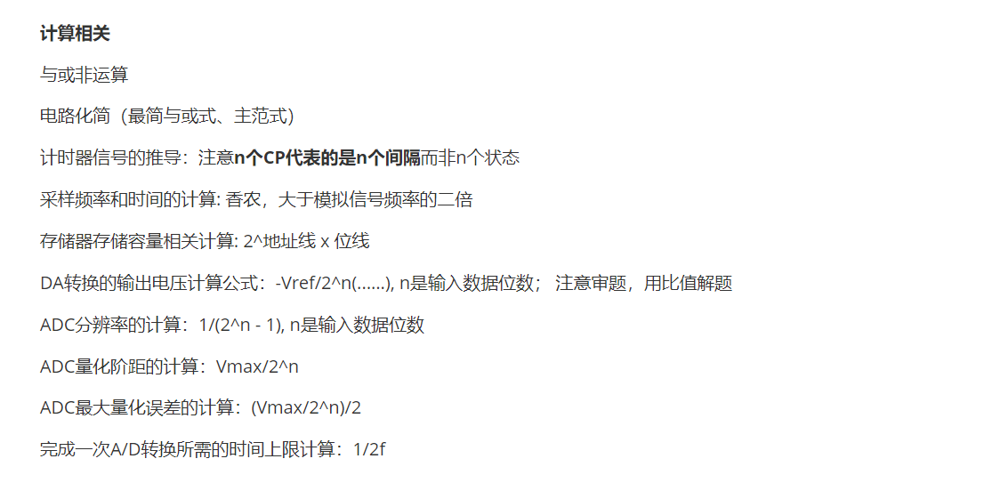

Slide 8
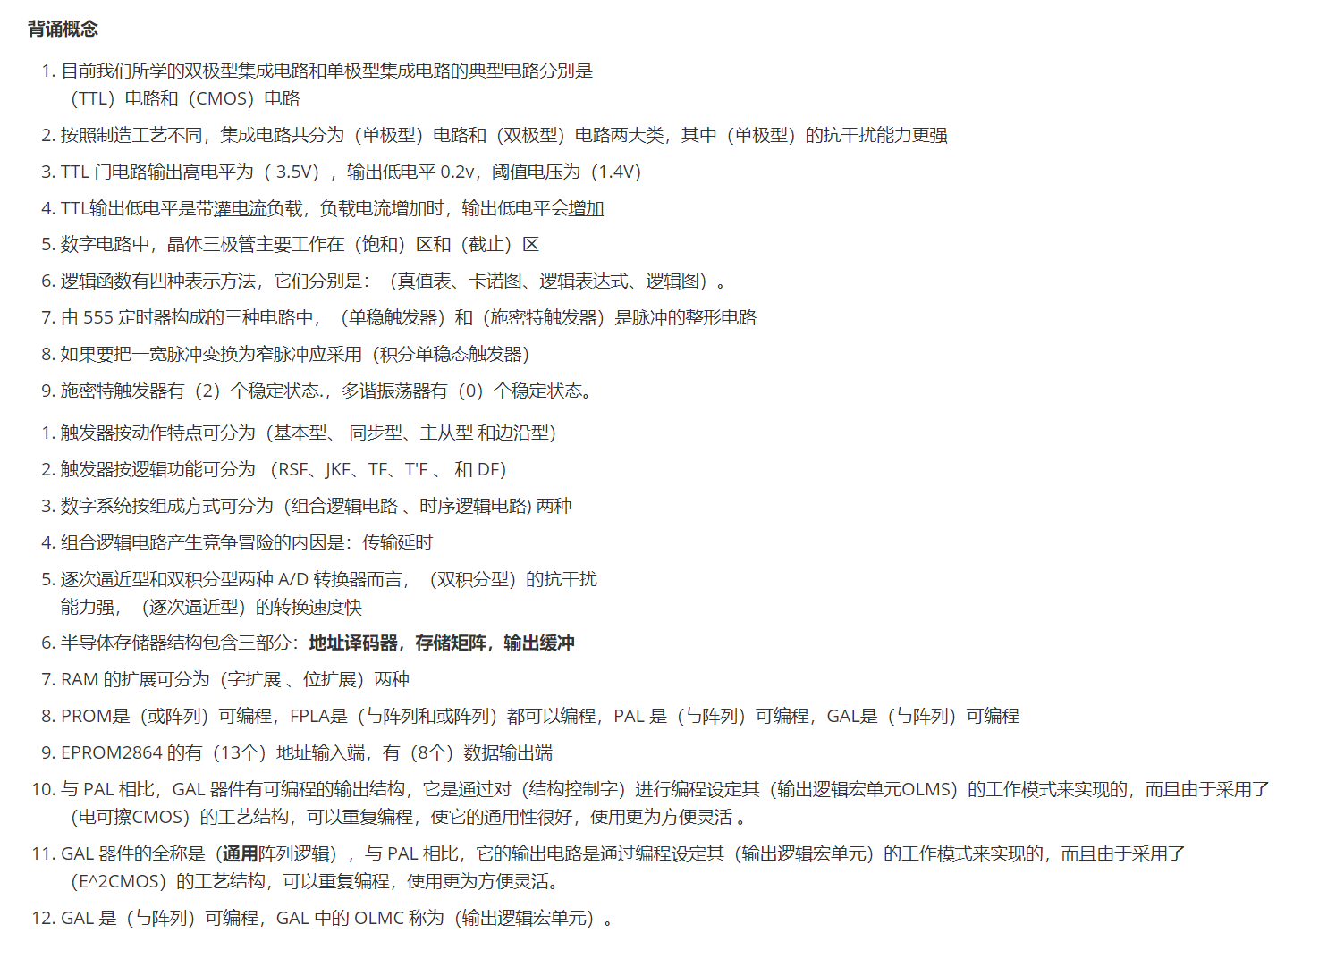

Slide 9
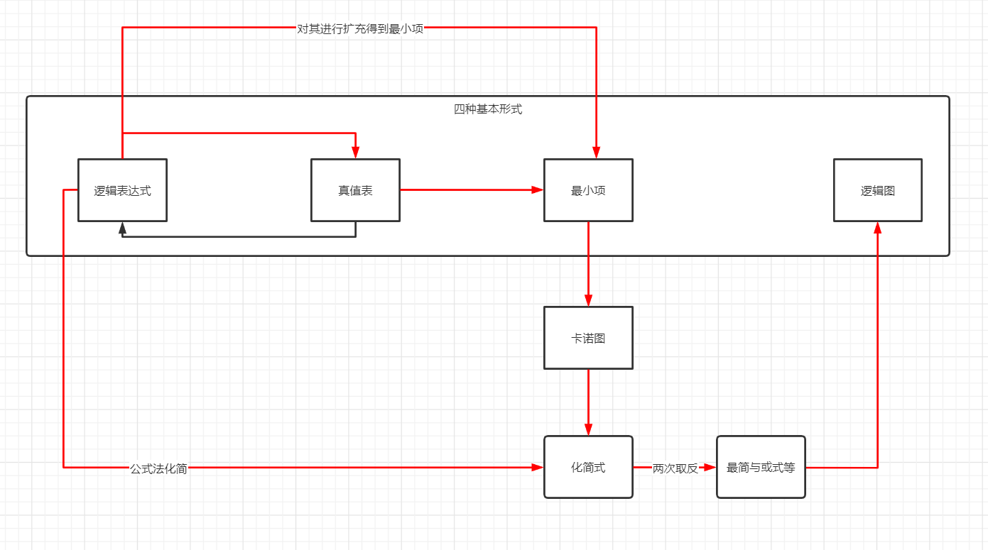
最最基本的转换:

Slide 10
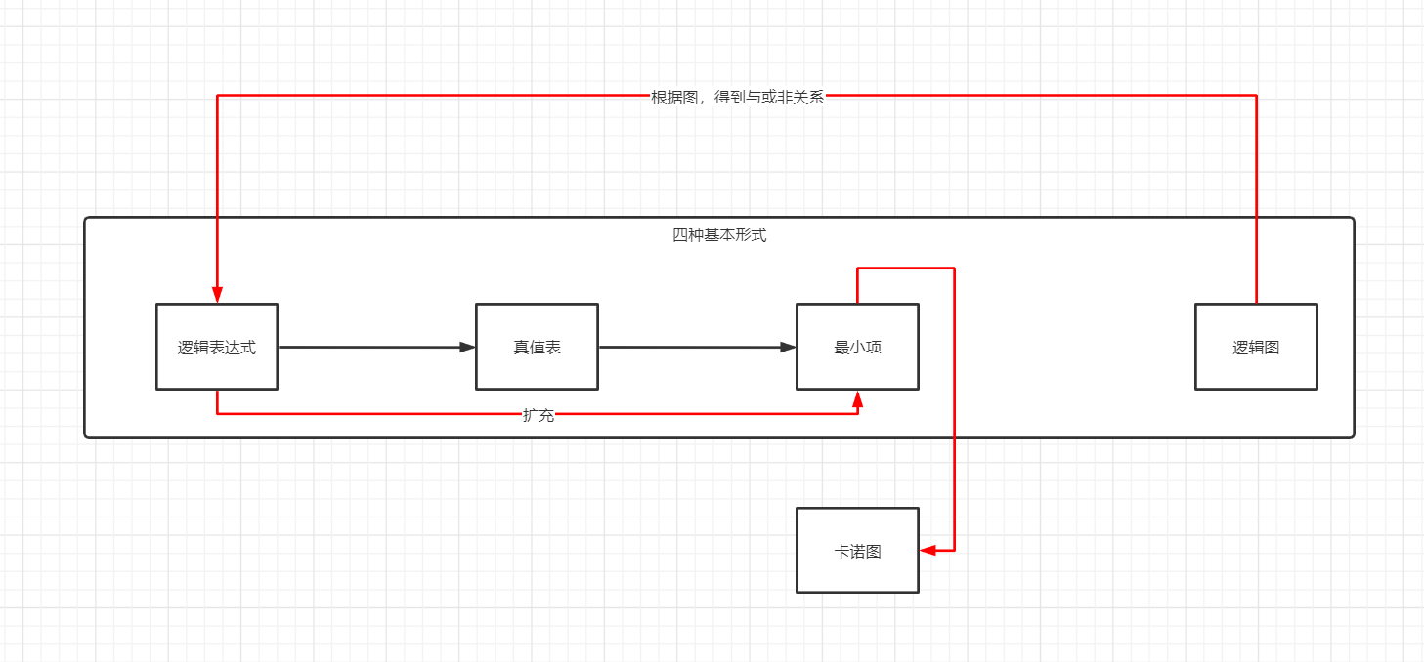

Slide 11
稍微说一下：
ABCD四个变量：
AD
BC（11）
BC~（10）
B~C （01）
B~C~ （00）
ABCD
ABC~D
AB~CD
AB~C~D

Slide 12
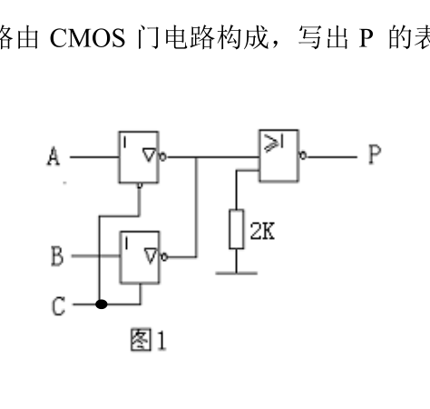
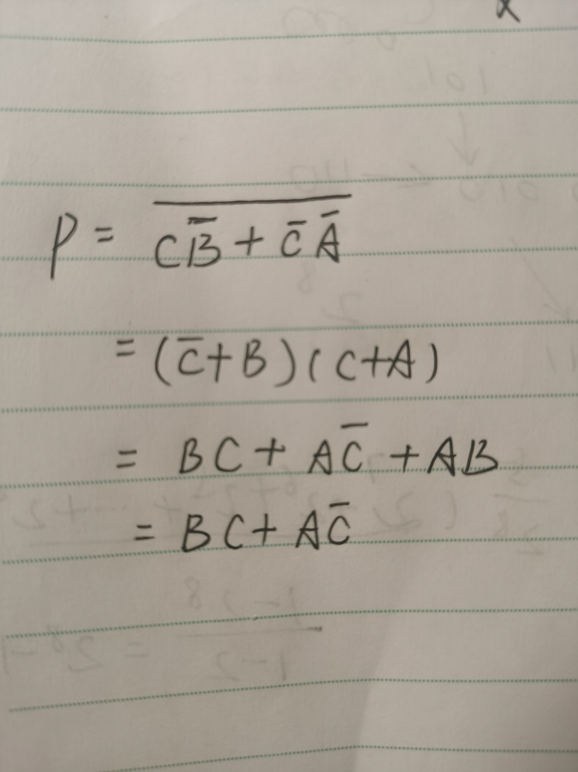
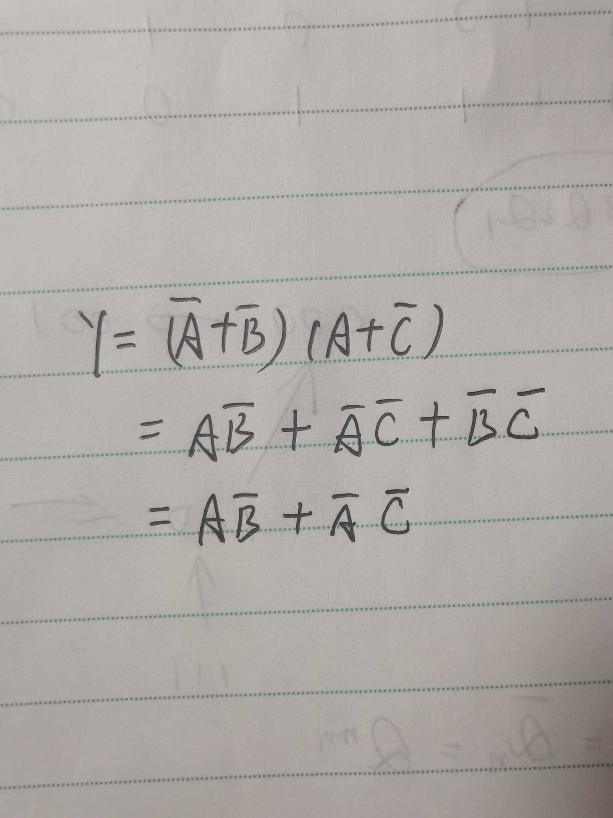
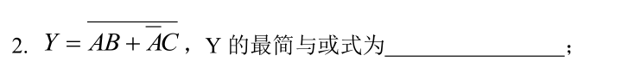

Slide 13
功能分析（SSI）
三输入两输出
加法器
三输入中一位为进位，两位为加法位
两输出中一位为进位，一位为输出
减法器
三输入为： 借位、减数、被减数
两输出为： 差、借位
注意：减法器三输入代表的含义不是固定的，可能是乱序的，需要自己尝试

Slide 14
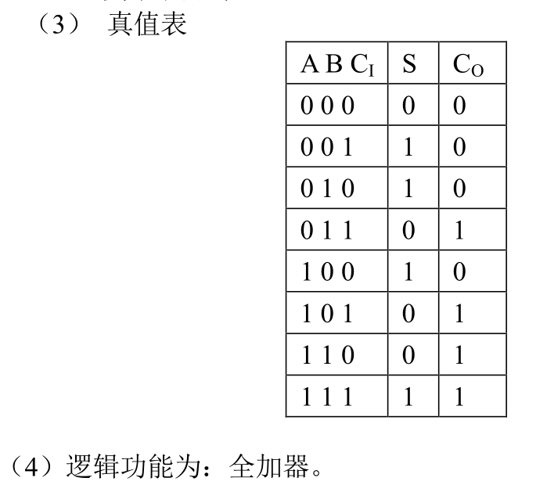
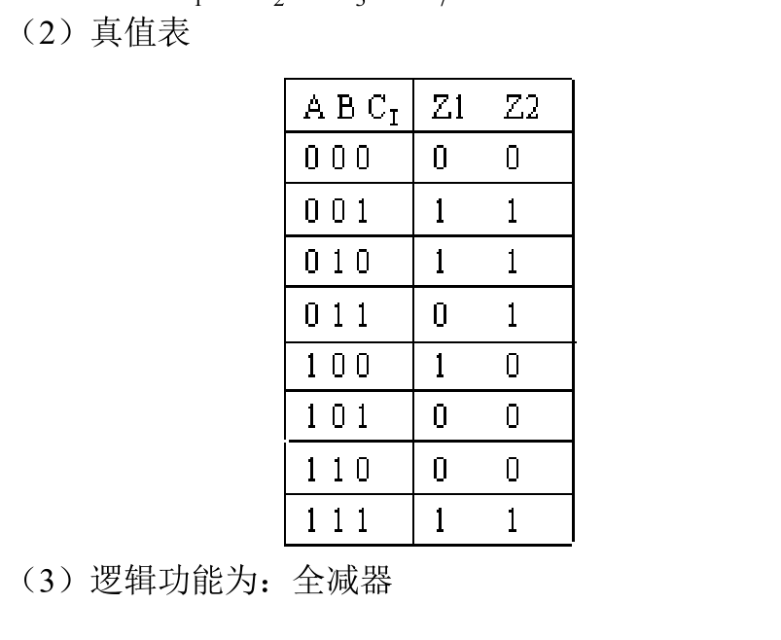

Slide 15
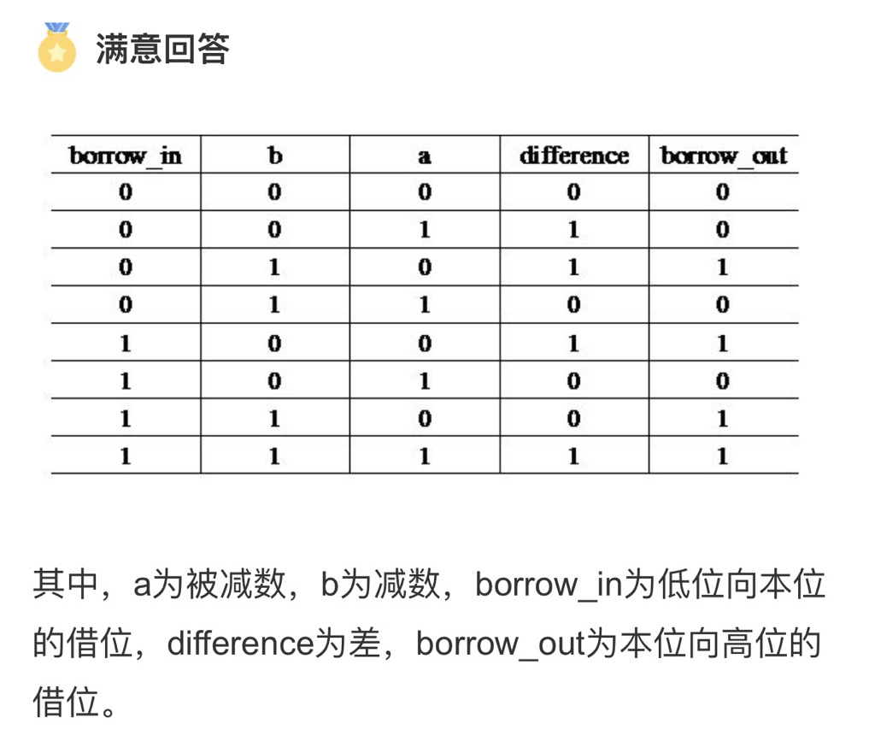
稍微说一下子：全减器的真值表

Slide 16
一输出
奇偶校验
不一致电路
表决电路
4选1数据选择器

Slide 17
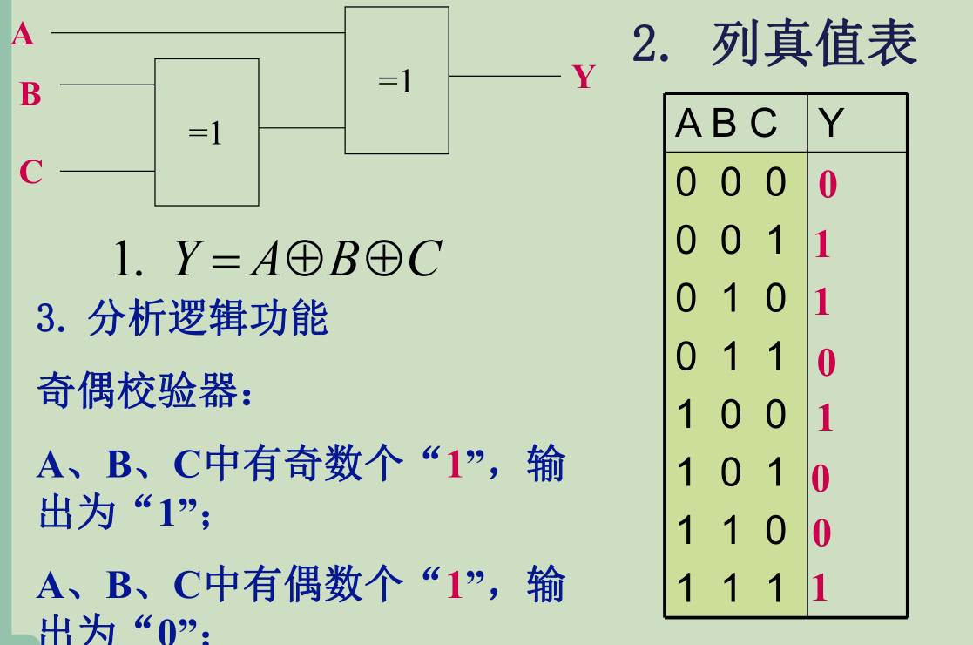
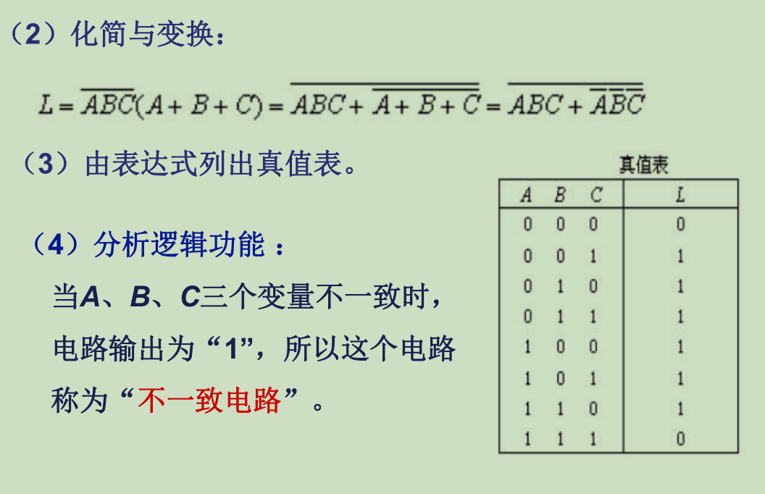
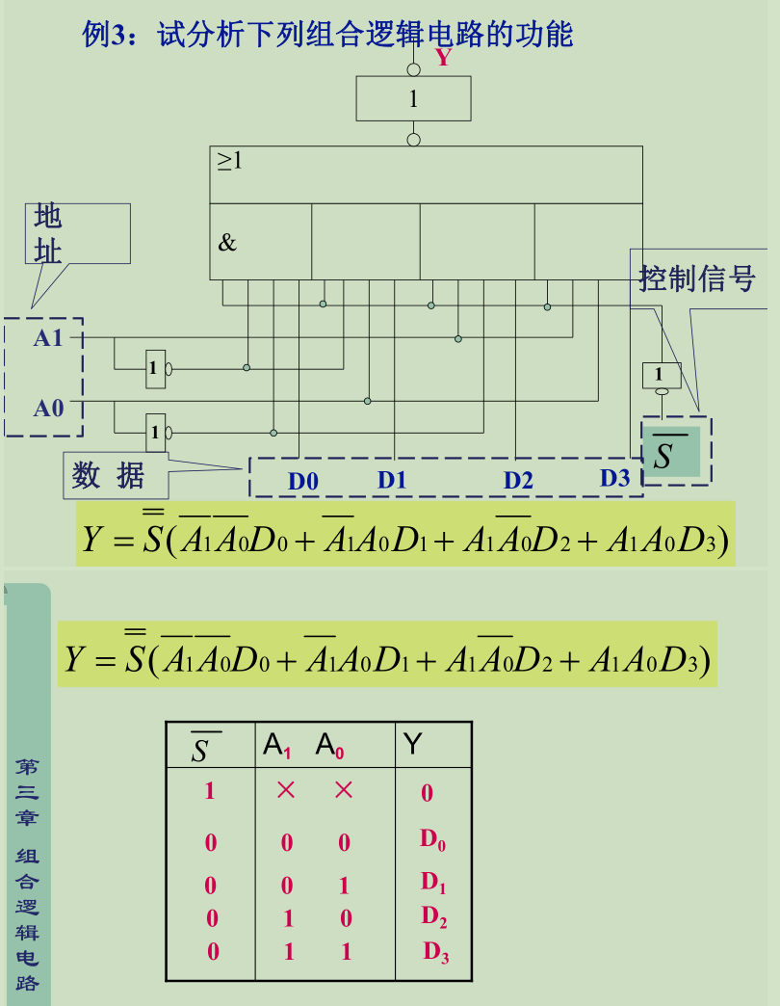

Slide 18
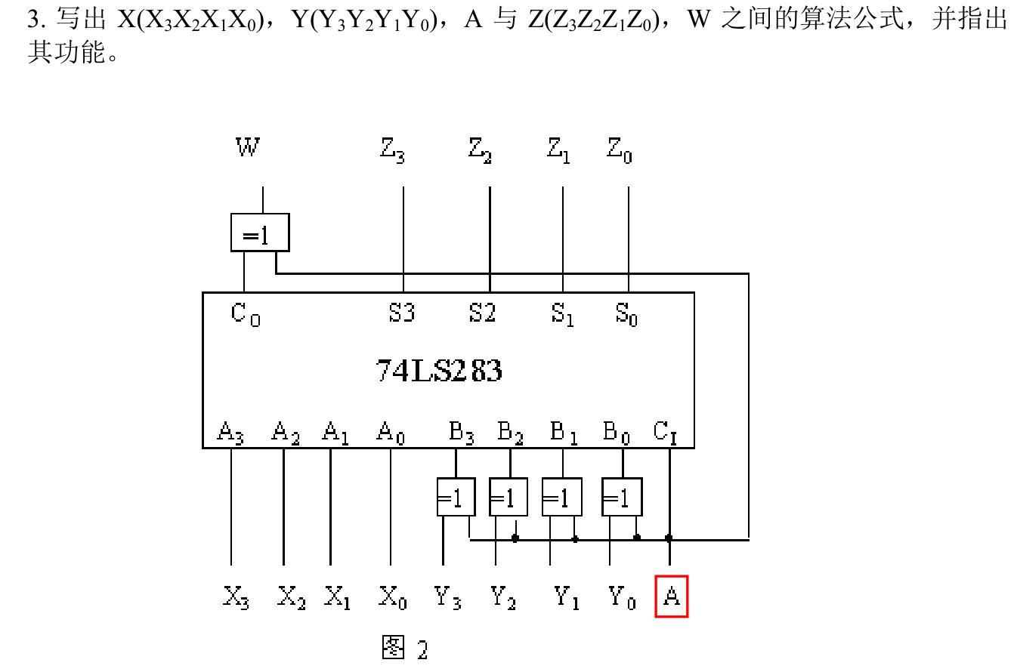
加法器也可能有

Slide 19
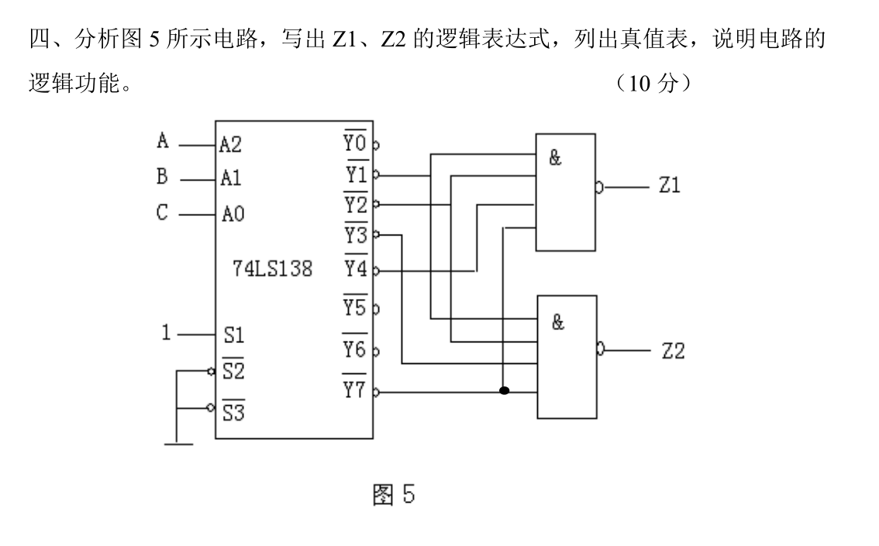

Slide 20
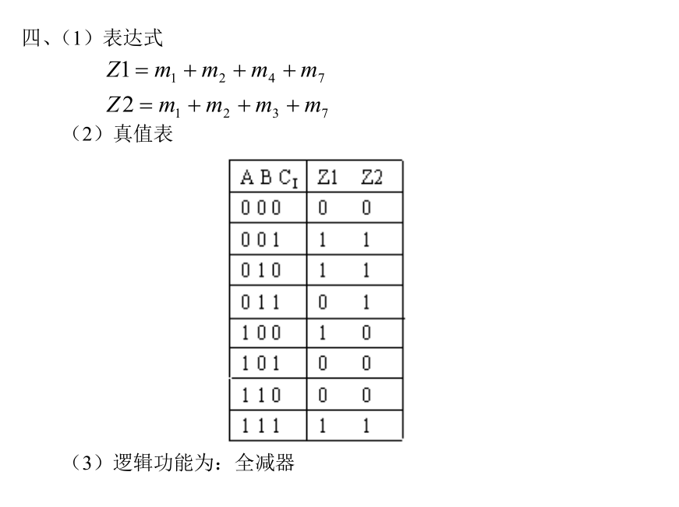

Slide 21
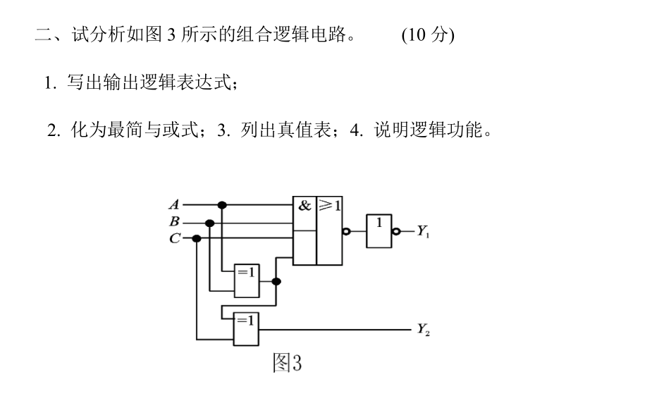

Slide 22
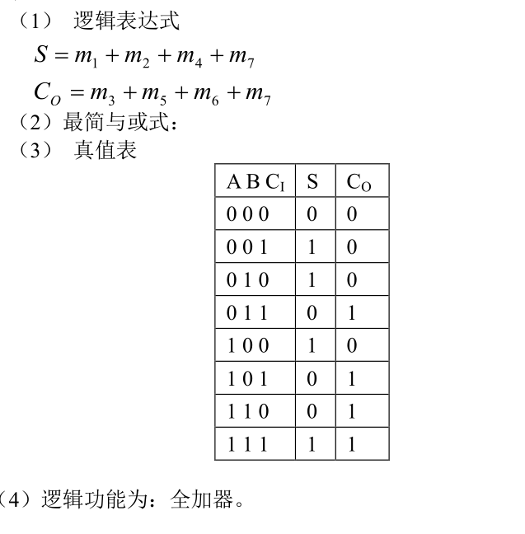

Slide 23
功能设计电路：
例题1、设计一位 8421BCD 码的判偶电路，当输入码中 1 的个数为偶数时，输出为 1，否则为 0。
（1）用最简与非门实现，画出逻辑电路图；
（2）用一片 8 选 1 数据选择器 74LS151 加若干门电路实现，画出电路图。
（3）用74ls138实现
（4）用PROM实现
（5）用PLA逻辑阵列实现

Slide 24
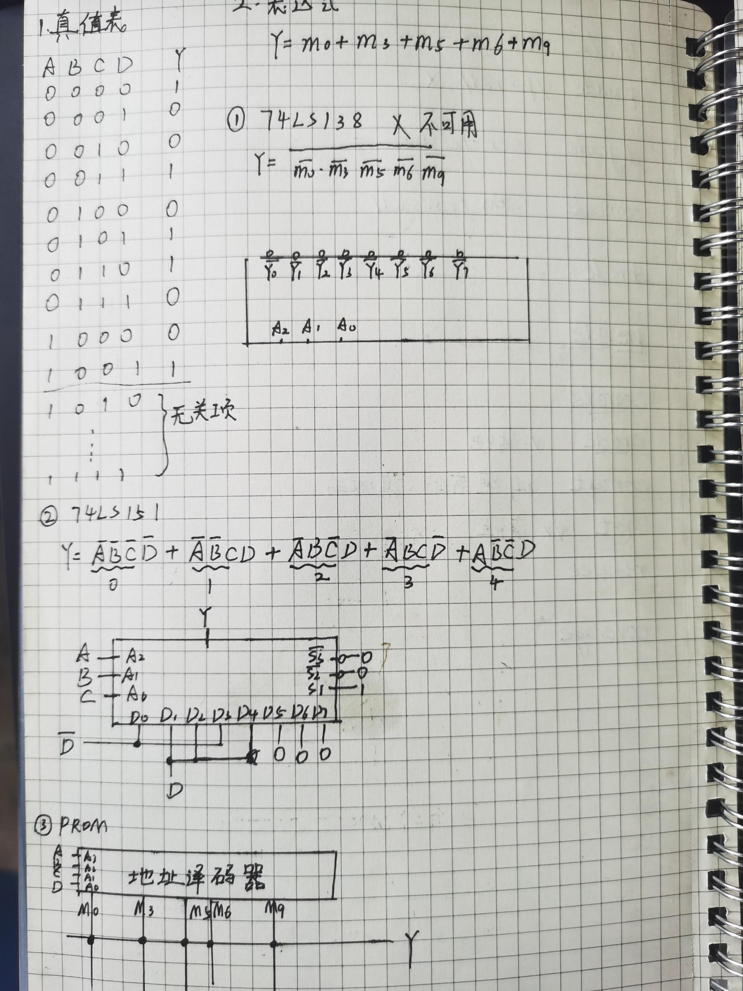

Slide 25
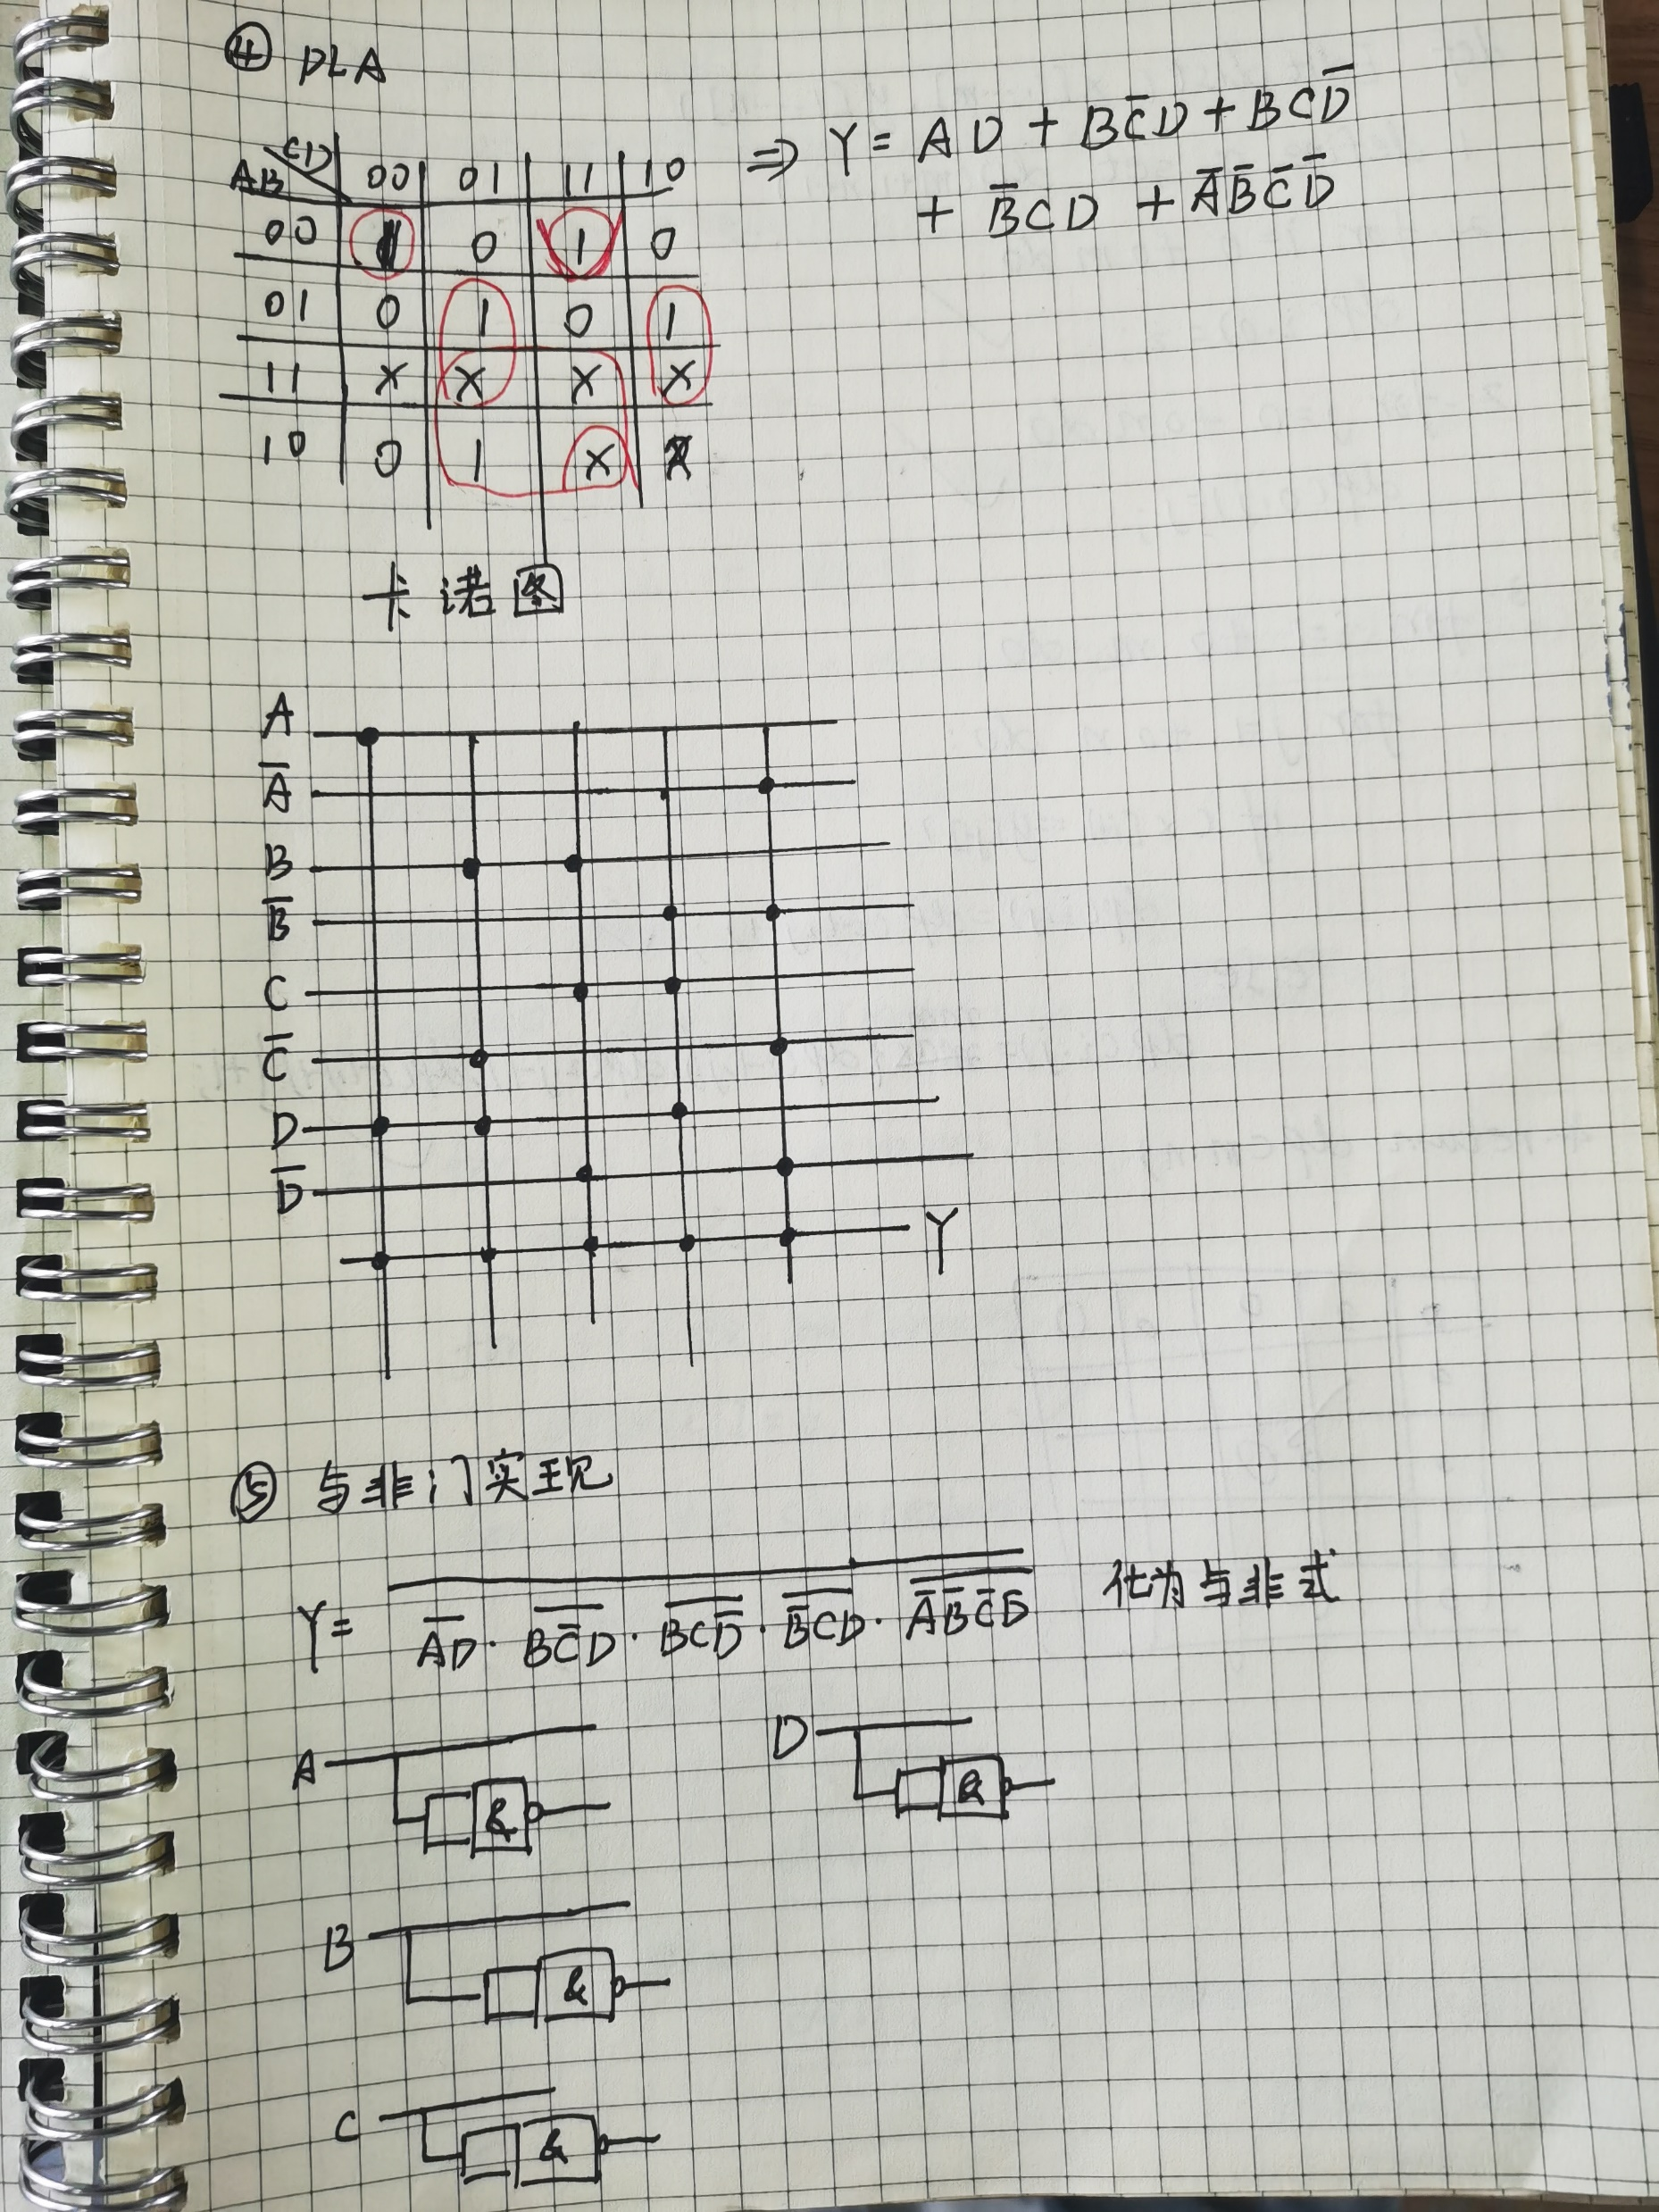

Slide 26
例题2、设计电路，输入四位BCD码，输出四位余三码。（训练卡诺图）
（1）PROM
（2）PLA
（3）与非门
（4）加法器

Slide 27
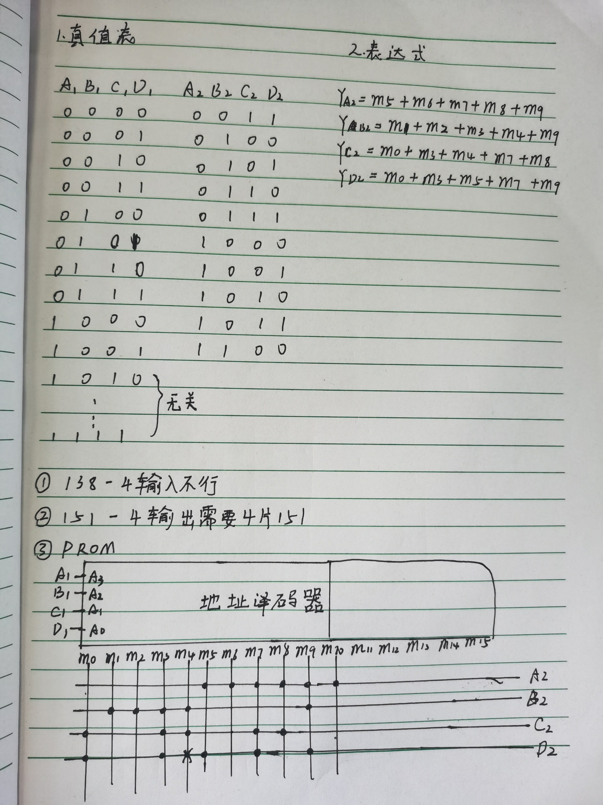
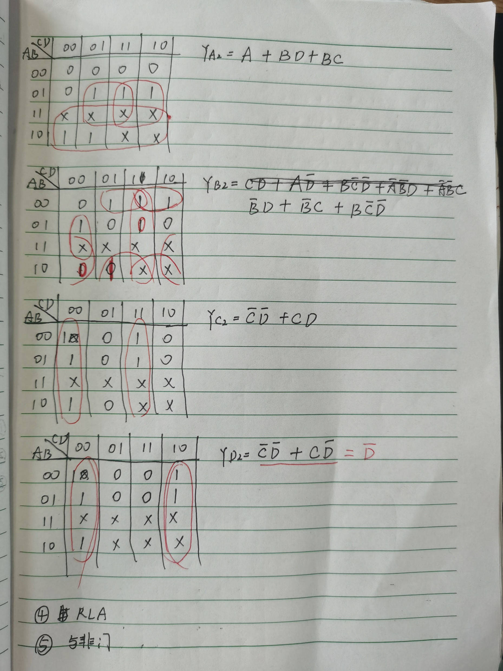
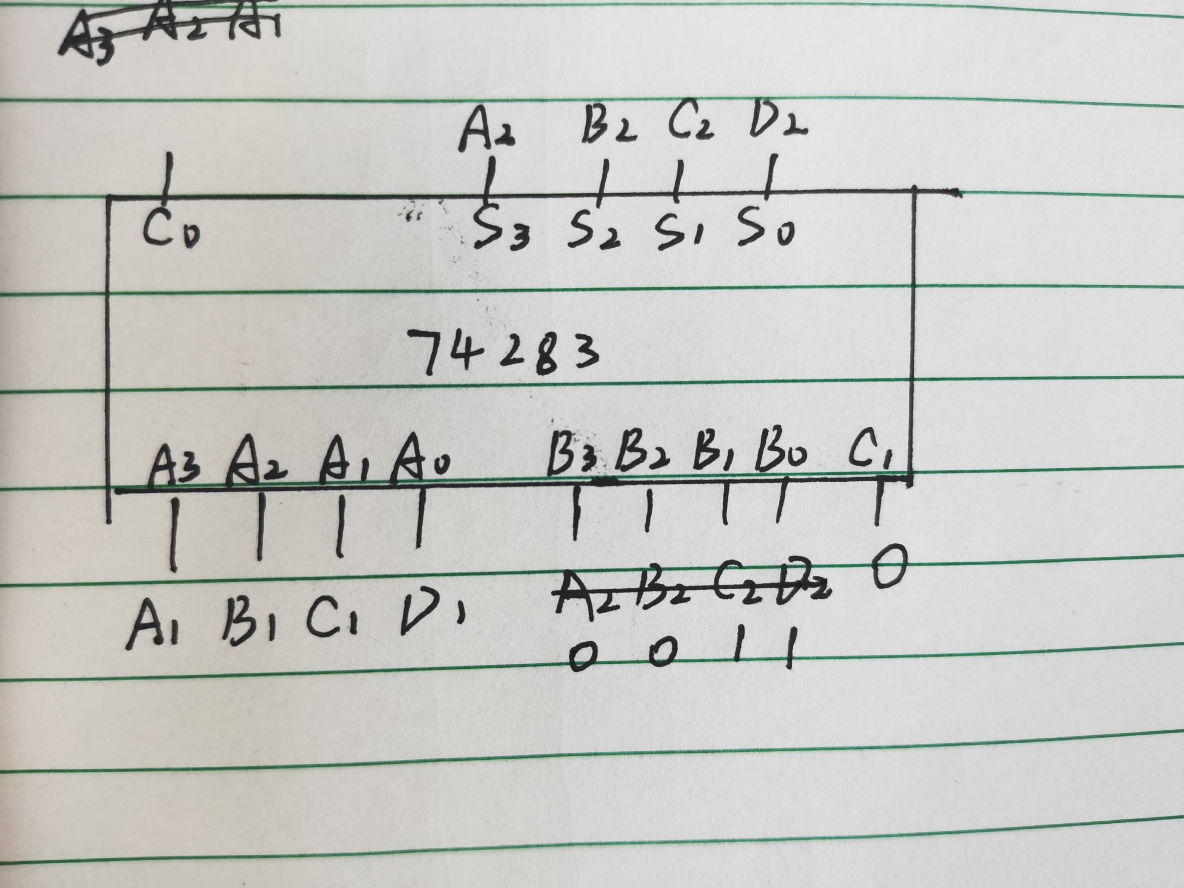

Slide 28
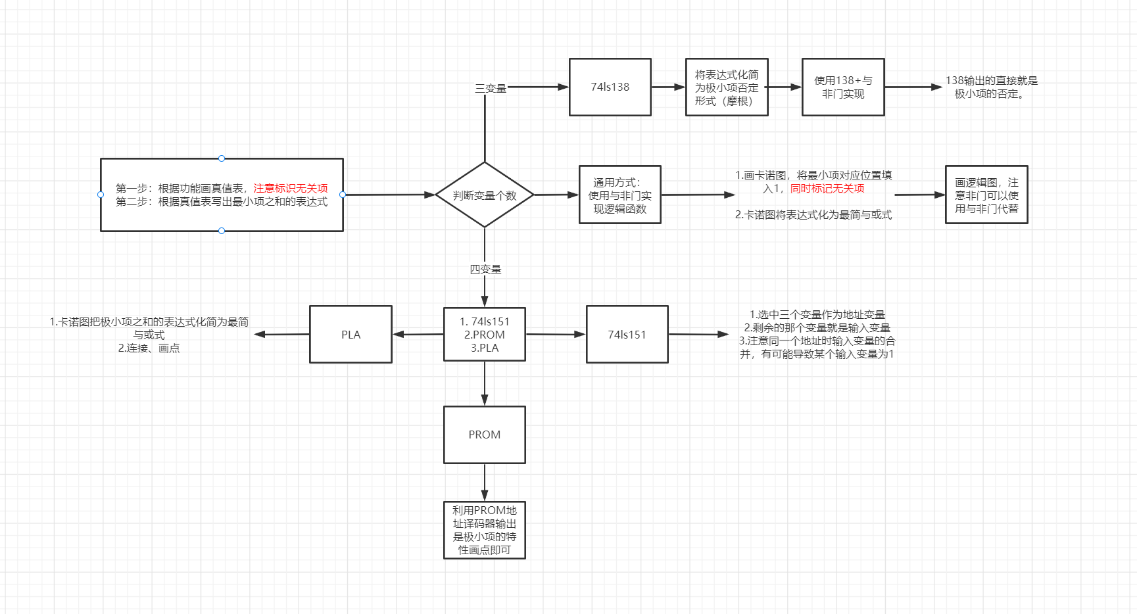

Slide 29
计数器设计电路
161小于16进制或者160小于10进制： 直接异步法
用RD^时不需要考虑输入，只能实现从0000-xxxx的计数
用LD^时要考虑每次置数值，可实现任意xxxx-yyyy的计数
考试如果没有限制首推LD^置数，自己控制起始值和结束值

Slide 30
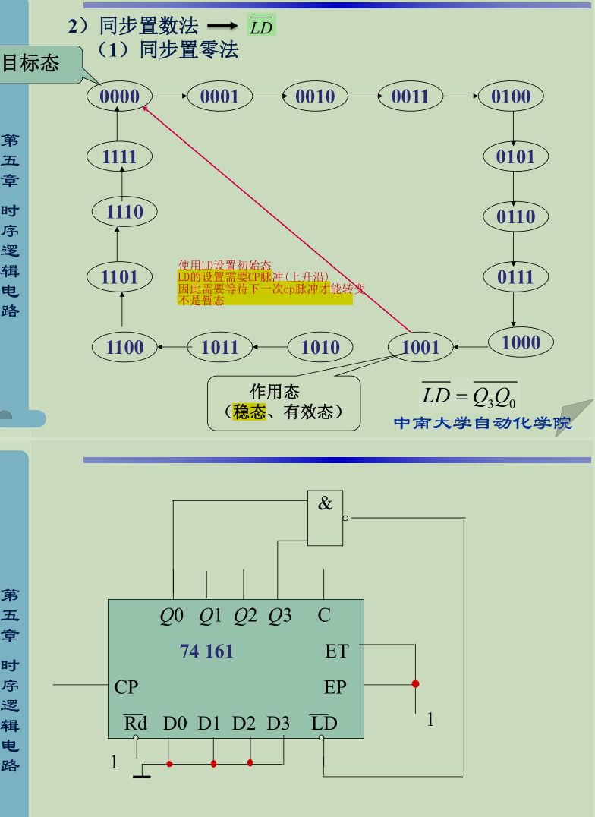
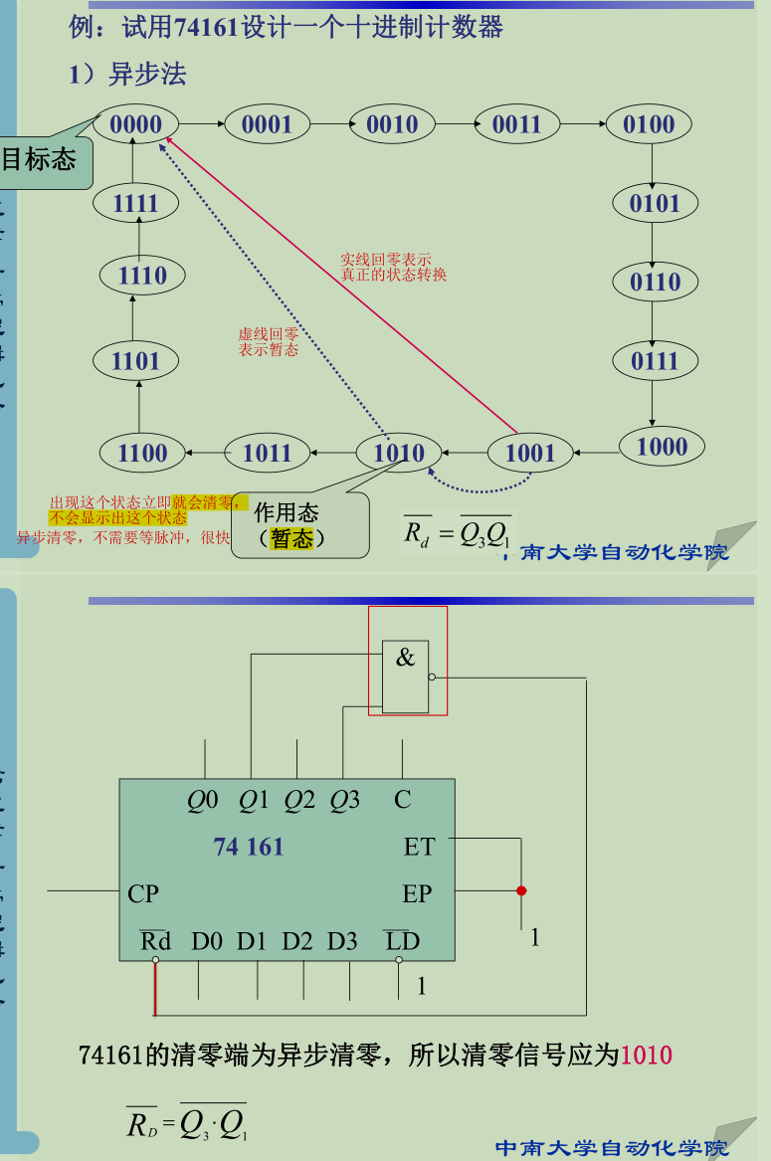

Slide 31
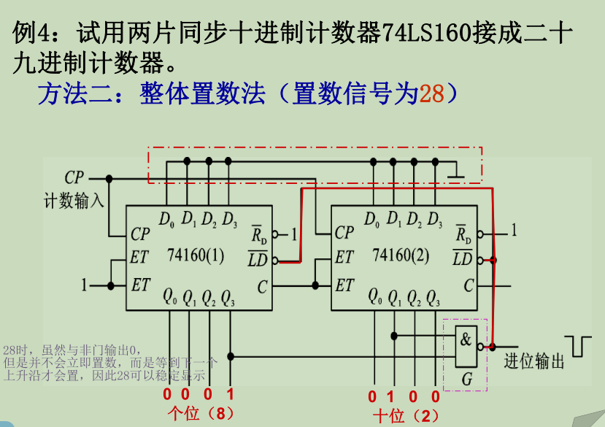
如果设计的进制大于单个芯片的最值，则考虑异步串行和同步连接

Slide 32
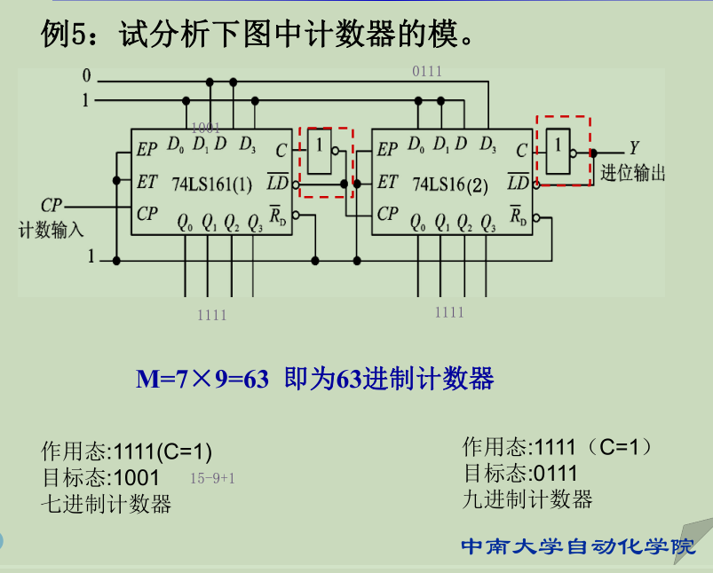

Slide 33
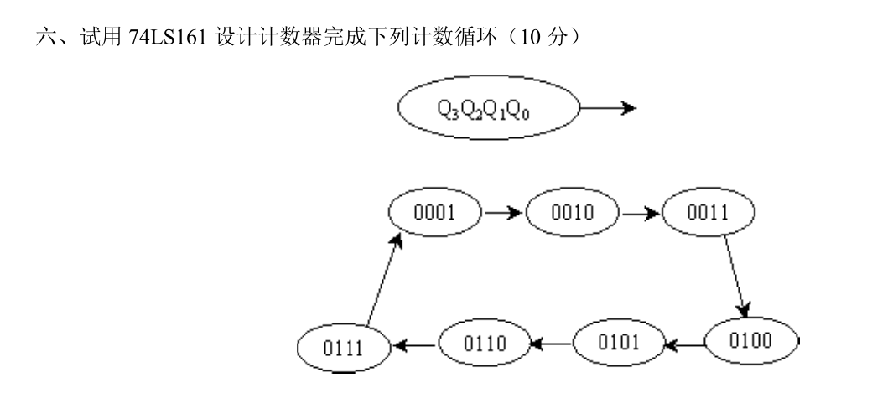

Slide 34
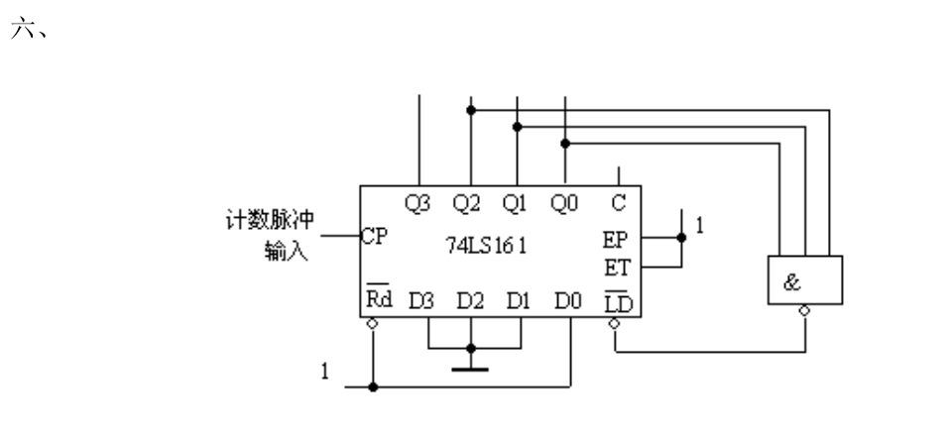

Slide 35
触发器状态的变化
填空：
触发器按动作特点可分为基本型、 同步、主从 和边沿型
触发器按逻辑功能可分为 RSF、JKF、TF 、T'F 和 DF；
大题：
写出方程，Qn和Qn+1的关系
判断CP上升沿还是下降沿
如果多CP、耦合度高时，则重点关注两个CP图不重合的部分，极有可能是变换处

Slide 36
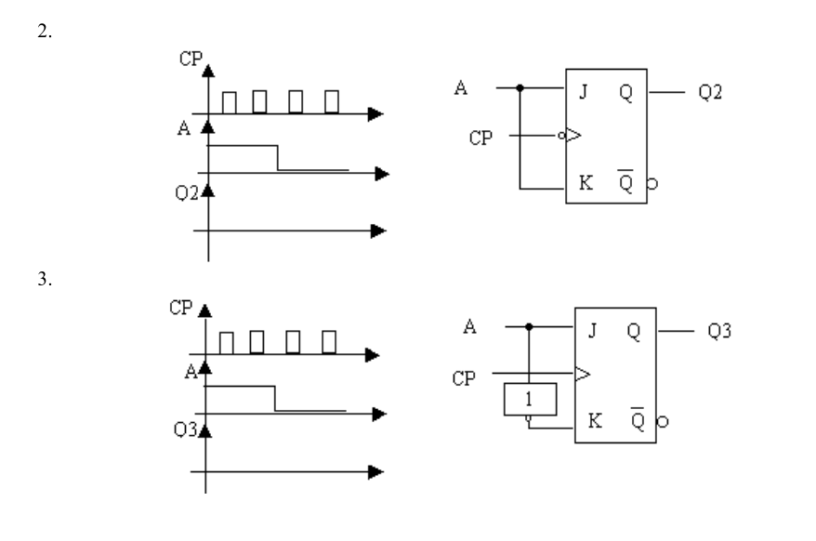
T：
Qn+1 = A 异或 Qn
D:
Qn+1=A

Slide 37
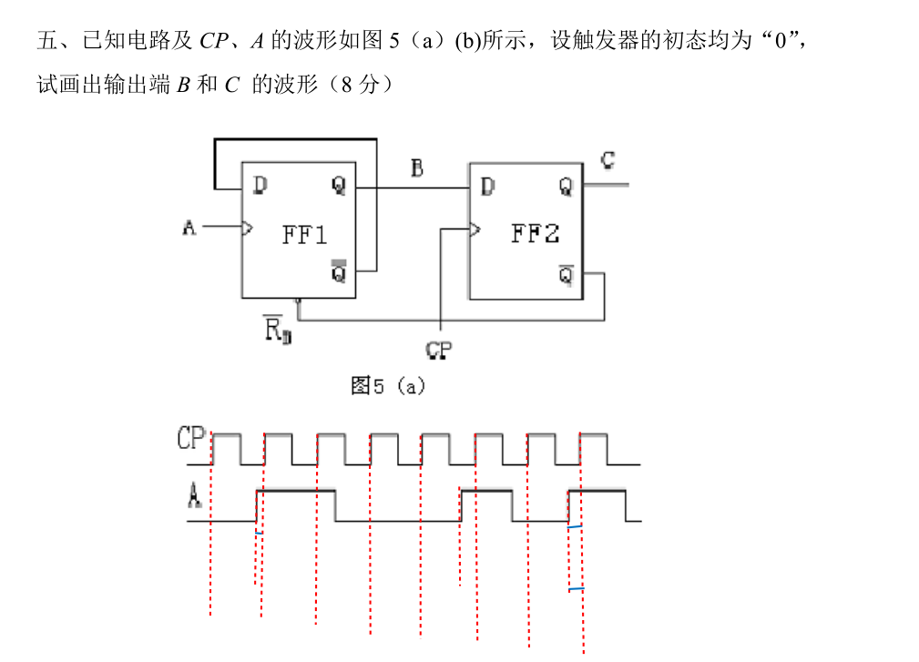

Slide 38
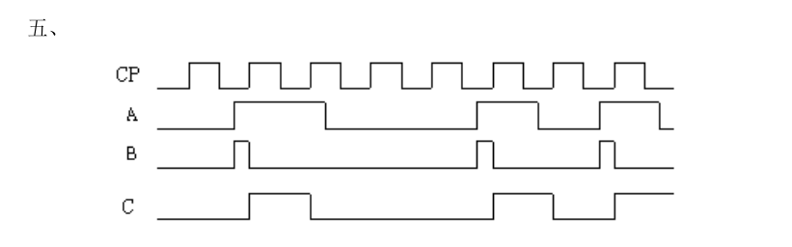

Slide 39
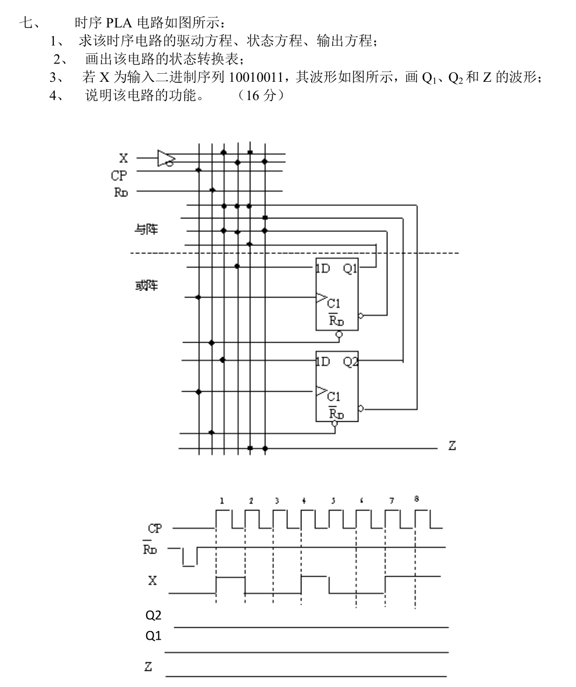
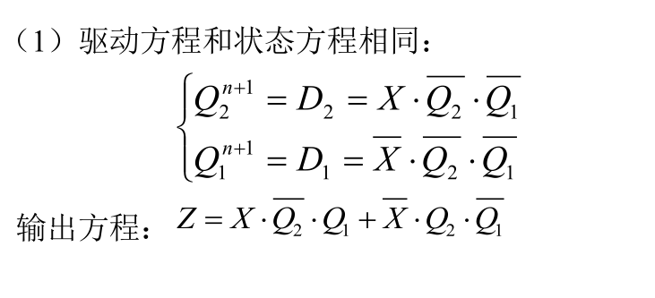
Practicing state transmission graph

Slide 40
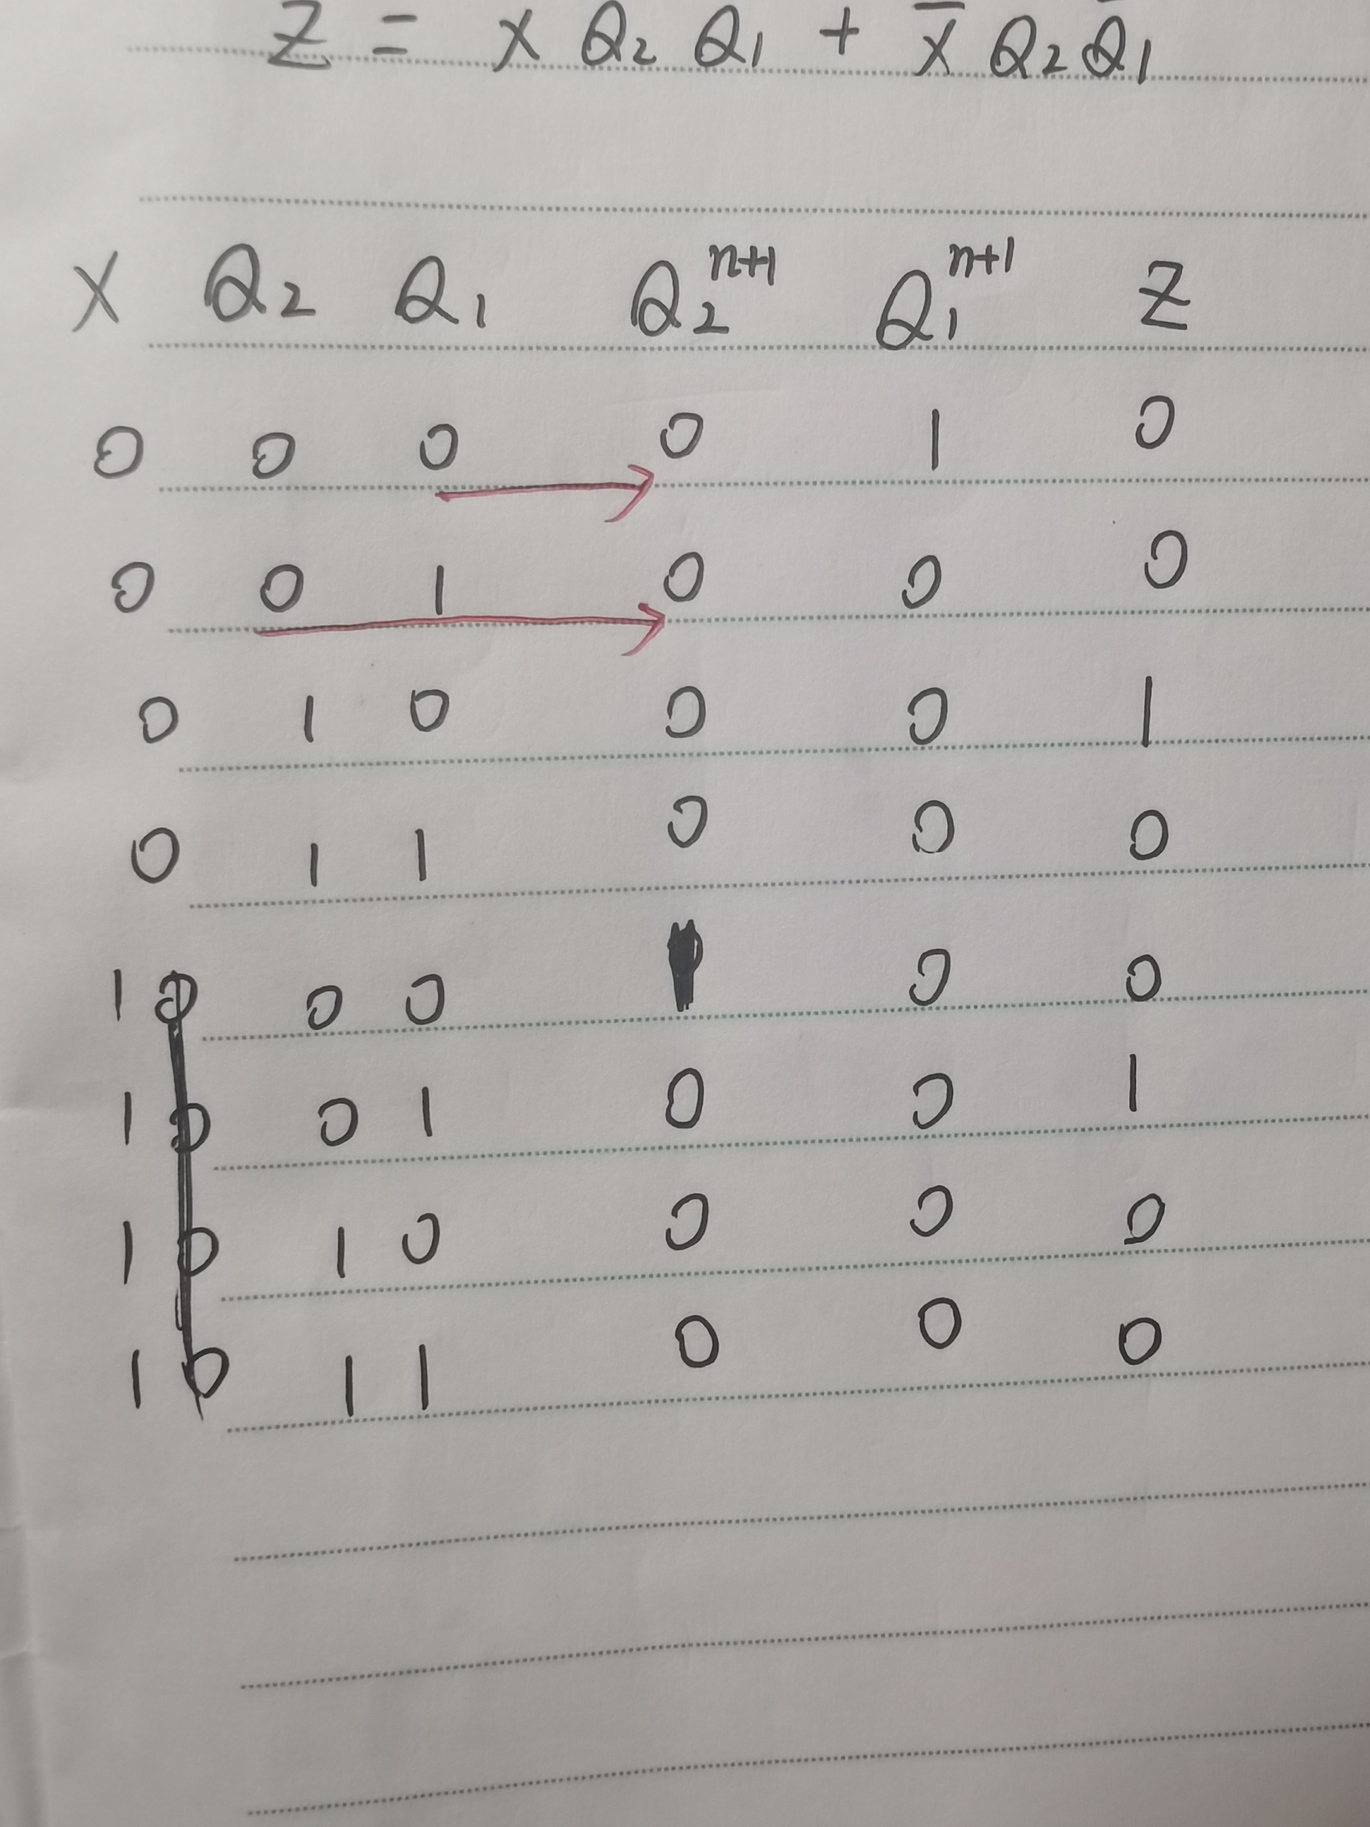
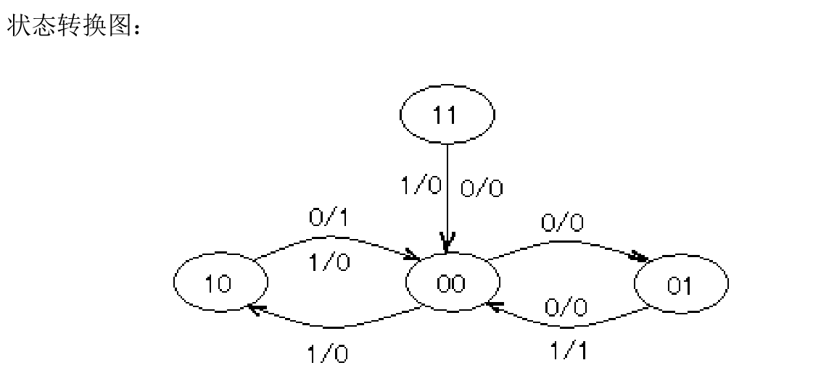

Slide 41
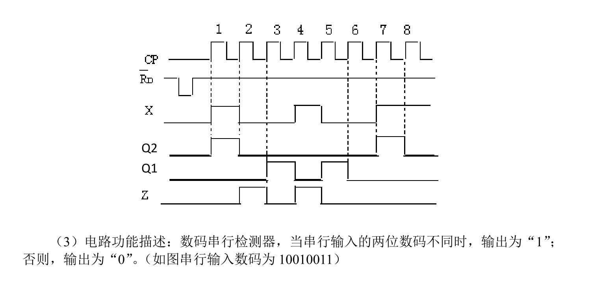

Slide 42
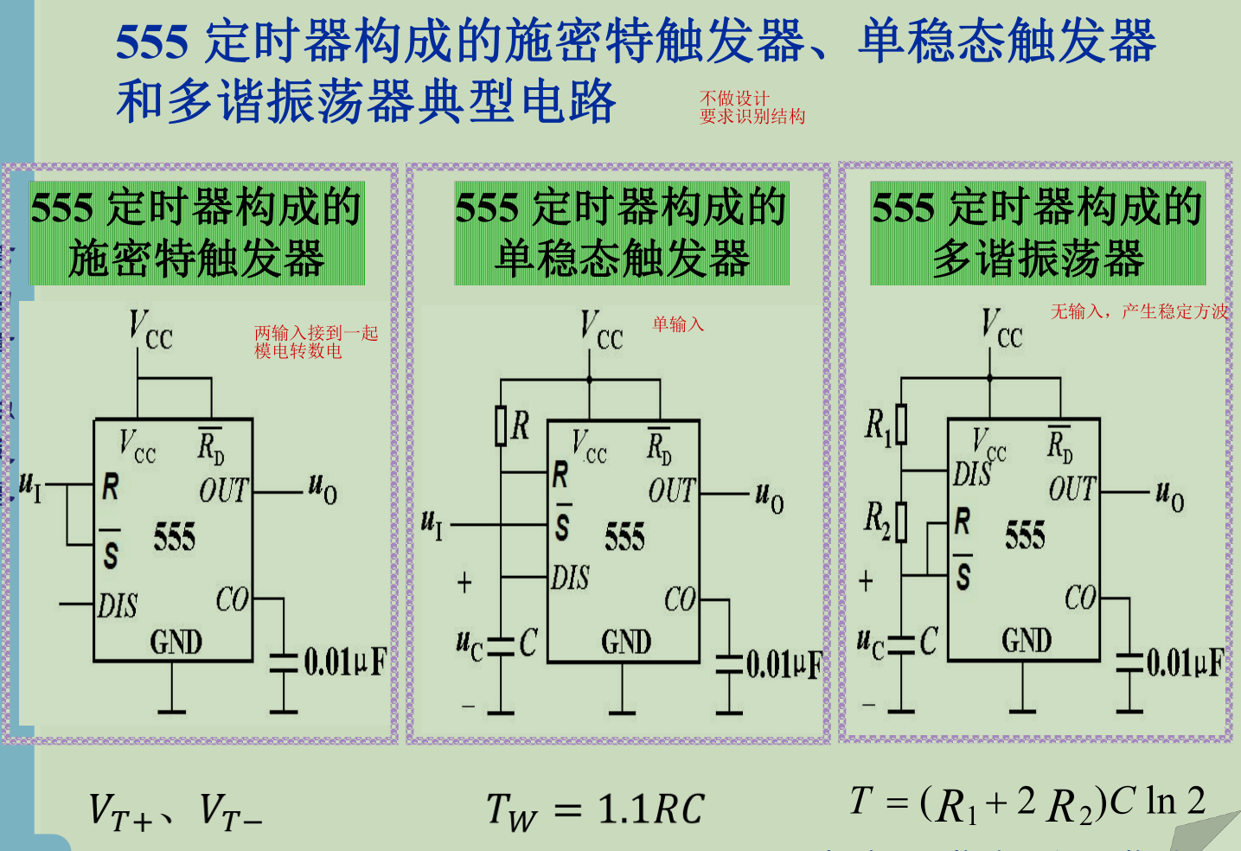
555定时器

Slide 43
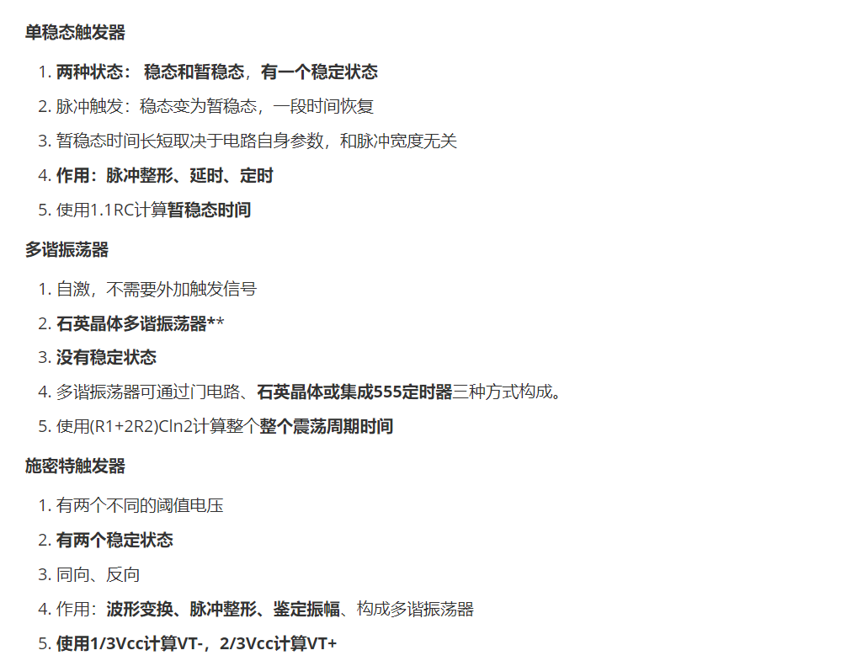

Slide 44
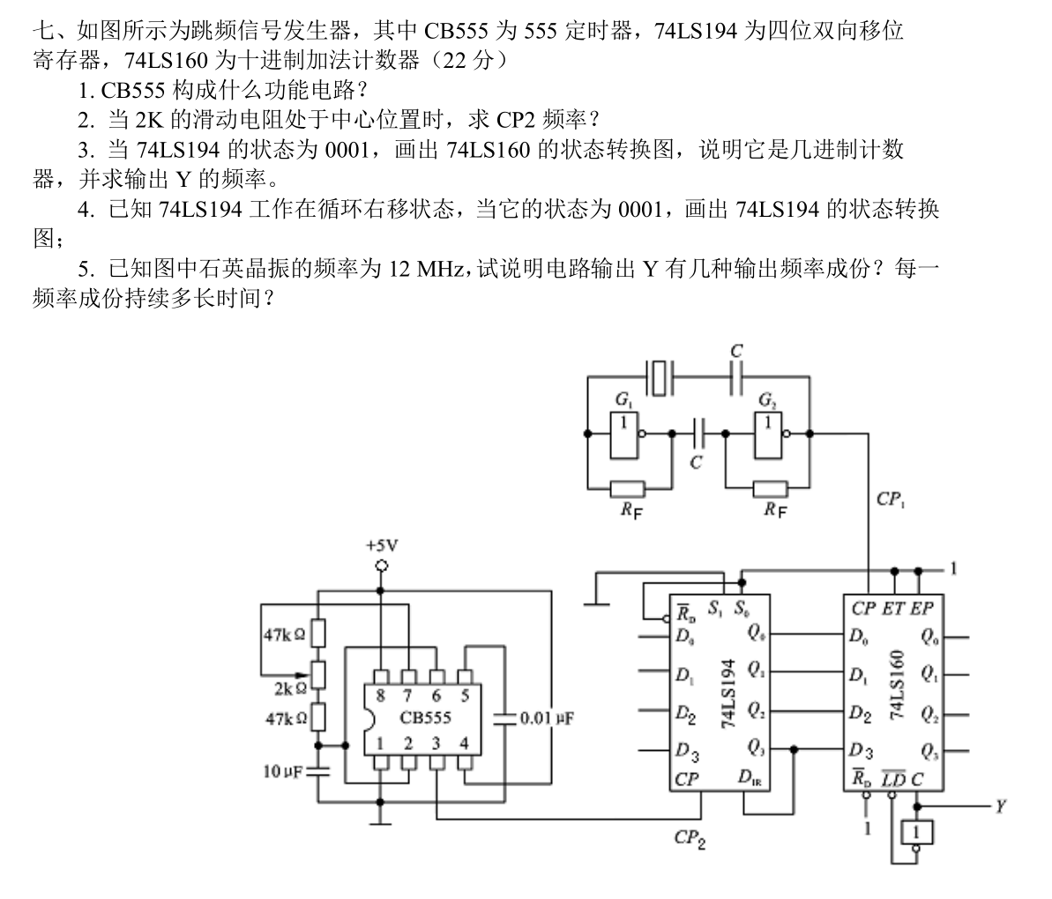

Slide 45
